Slide 1
Фото звіт декади математики, інформатики та фізики (03.02-12.02)

Slide 2
План декади
Дата | Заходи
Понеділок (03.02) | 1.Відкриття декади. Виставка стінівок 2.Весела перерва (розгадування кросвордів та ребусів)
Вівторок (04.02) | 1.Виставка «Історія розвитку комп’ютерної техніки» 2.Майстер-клас для викладачів та майстрів в/н «Google сервіси в освітній діяльності»
Середа (05.02) | STEAM день. Фіздень Квест з учнями групи № 27
Четвер (06.02) | 1.Відкритий урок «Інтернет маркетинг» 2.Інформатико-математичний квест «Інфоманія» між групами № 21 та 22
П’ятниця (07.02) | 1.Перегляд та обговорення відеофільму про видатних людей зі світу комп’ютерної техніки 2.Олімпіада з фізики
Понеділок (10.02) | Інтелектуальне кафе між групами №15 та 17
Вівторок (11.02) | 1.Виховна година «Секстинг» 2.Інформаційні хвилинки до Дня безпечного інтернету
Середа (12.02) | Підведення підсумків декади

Slide 3
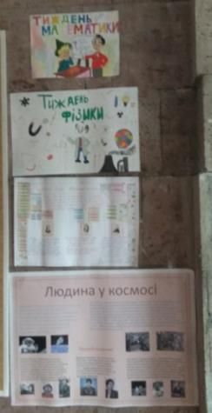
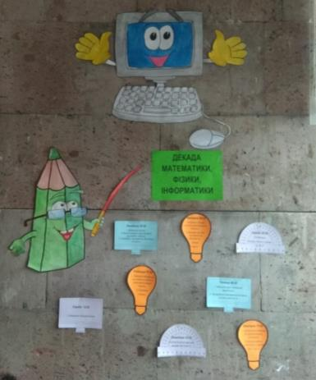
Понеділок (03.02)

Slide 4
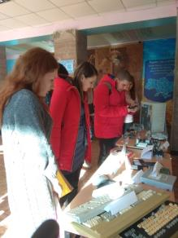
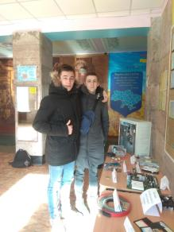
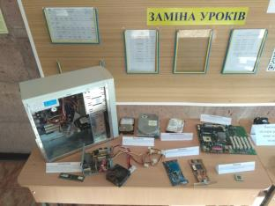
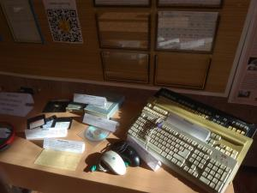
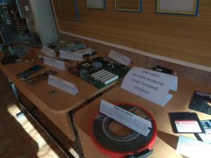
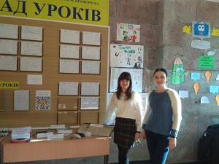
Вівторок (04.02) Виставка «Історія розвитку комп’ютерної техніки»

Slide 5
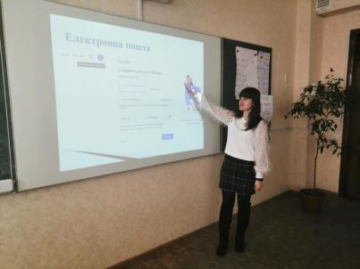
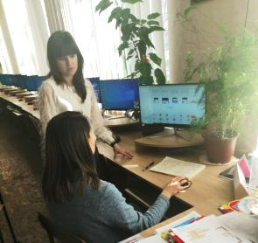
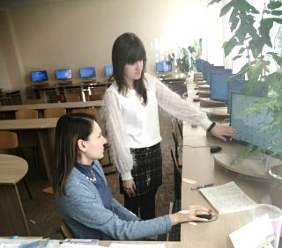
Вівторок (04.02) Майстер-клас для викладачів та майстрів в/н «Google сервіси в освітній діяльності»

Slide 6
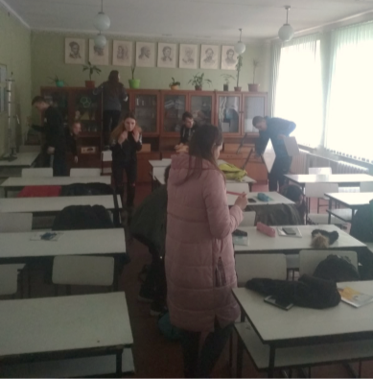
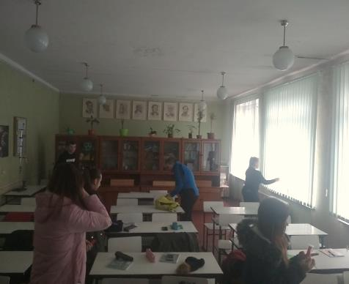
Середа (05.02) Квест з фiзики

Slide 7
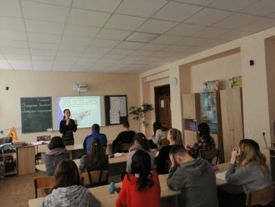
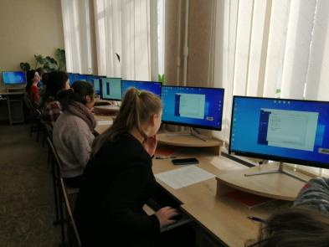
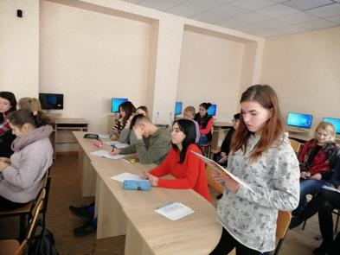
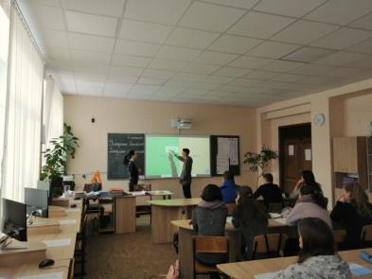
Четвер (06.02) Відкритий урок з інформатики у групі № 27 «Інтернет маркетинг»

Slide 8
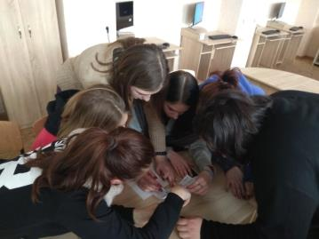
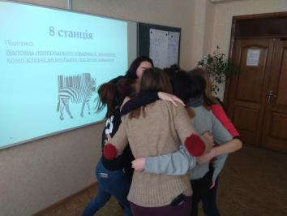
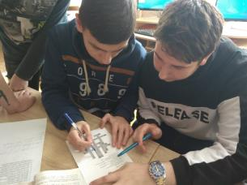
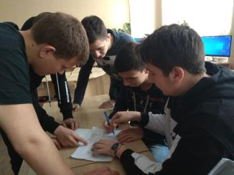
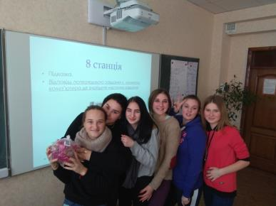
Четвер (06.02) Інформатико-математичний квест «Інфоманія» між групами № 21 та 22

Slide 9
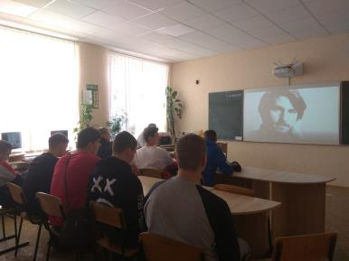
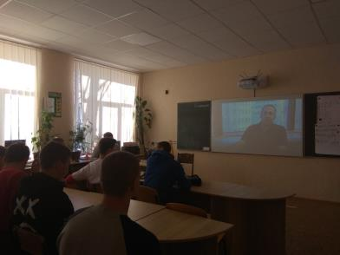
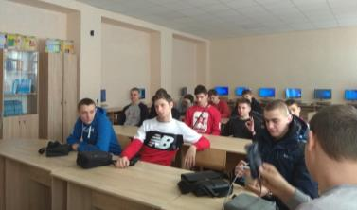
П’ятниця (07.02) Перегляд та обговорення відеофільму про видатних людей зі світу комп’ютерної техніки

Slide 10
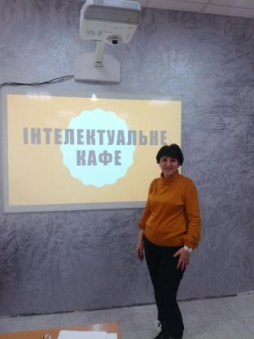
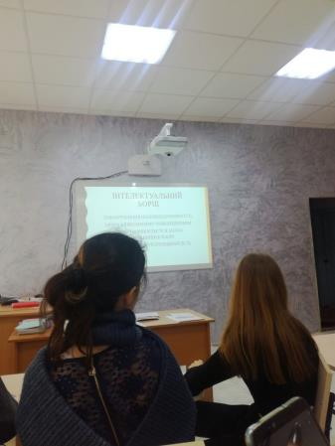
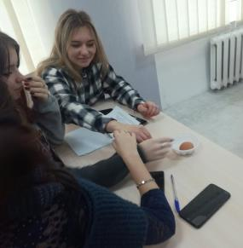
Понеділок (10.02) Інтелектуальне кафе між групами №15 та 17

Slide 11
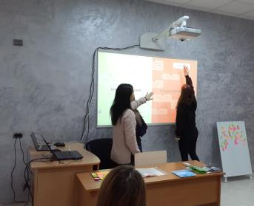
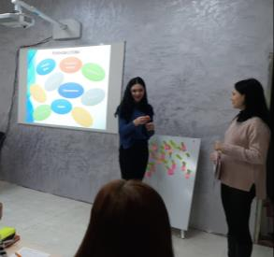
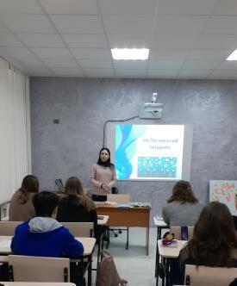
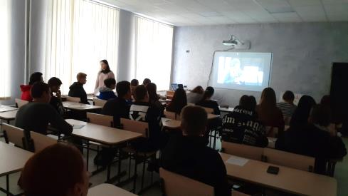
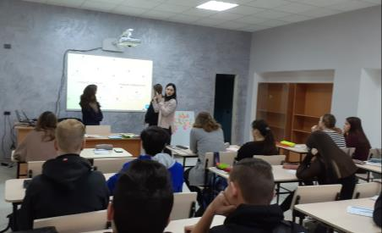
Вівторок (11.02) Виховна година «Секстинг»

Slide 12
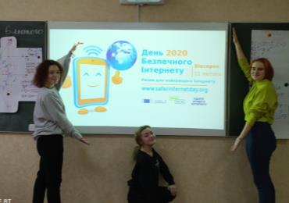
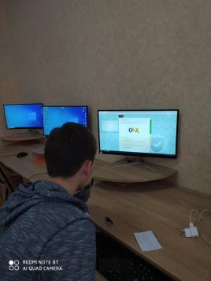
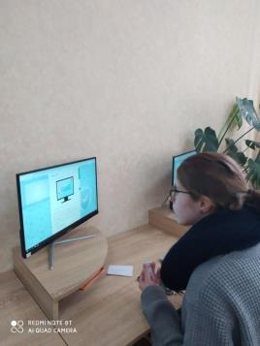
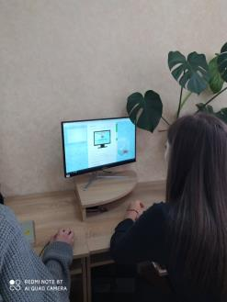
Вівторок (11.02) Конкурс до Дня Безпечного Інтернету

Slide 13
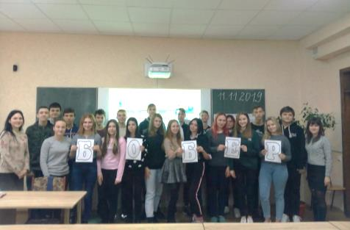
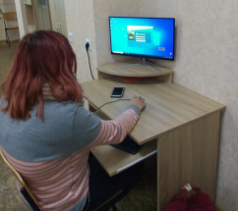
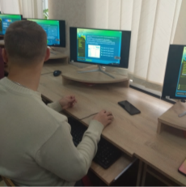
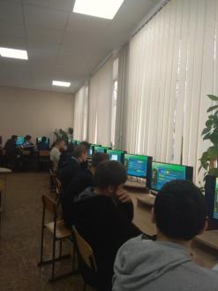
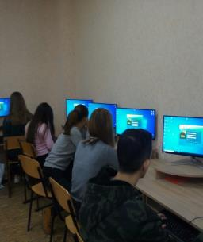
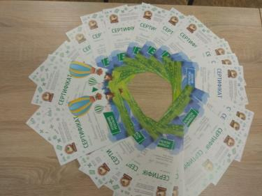
Конкурс комп’ютерної вправності «Бобер 2019»

Slide 14
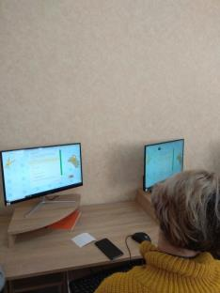
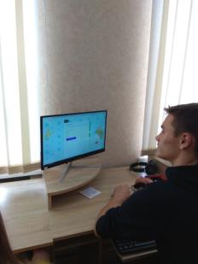
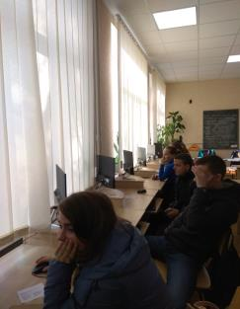
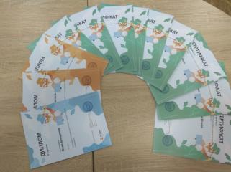
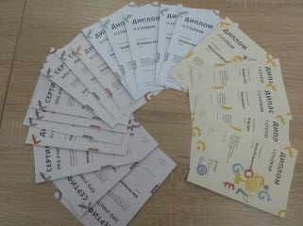
Конкурс до дня народження Google та олімпіада з математики та інформатики від сайту «На Урок»

